Slide 1
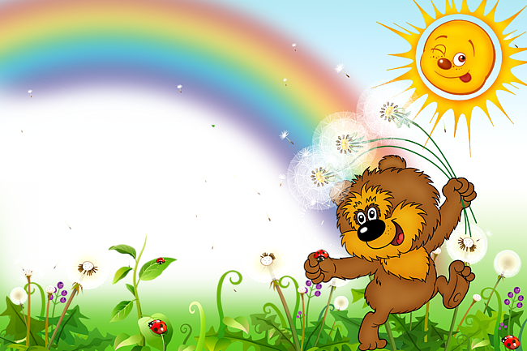
Отчет
о работе пришкольного оздоровительного летнего лагеря
“Гульбакча”
при МБОУ “Гимназия №2 им.М.Вахитова”
ЛЕТО - 2021

Slide 2

Организация пришкольных лагерей - одна из интереснейших и важнейших форм работы с обучающимися во время каникул. Основная миссия лагеря дневного пребывания - организация свободного времени детей, отдыха, их здоровья в летний период.
Пришкольный оздоровительный летний лагерь «Гульбакча» основан на базе МБОУ “Гимназия №2 им.М.Вахитова” г. Набережные Челны. За отчетный период с 1 июня по 30 июня 2021 г. в летнем лагере «Гульбакча» отдохнуло 130 учащихся в том числе 20 детей в трудовом отряде.
Лагерь создан с целью реализации права каждого ребенка на полноценный отдых, оздоровление, укрепление здоровья, удовлетворение интересов и духовных запросов, согласно духовным потребностям детей школьного возраста.

Slide 3

Основные формы реализации задач пришкольного оздоровительного лагеря: экскурсии, путешествия, соревнования, дискуссии, конкурсы, викторины, беседы, игры.
Благодаря им жизнь ребят в лагере стала веселой и незабываемой. Они дали возможность каждому ребенку проявить свои творческие , физические и умственные способности .
Разработан режим дня работы с учетом санитарно-гигиенических требований и физиологических особенностей детей разного возраста.

Slide 4
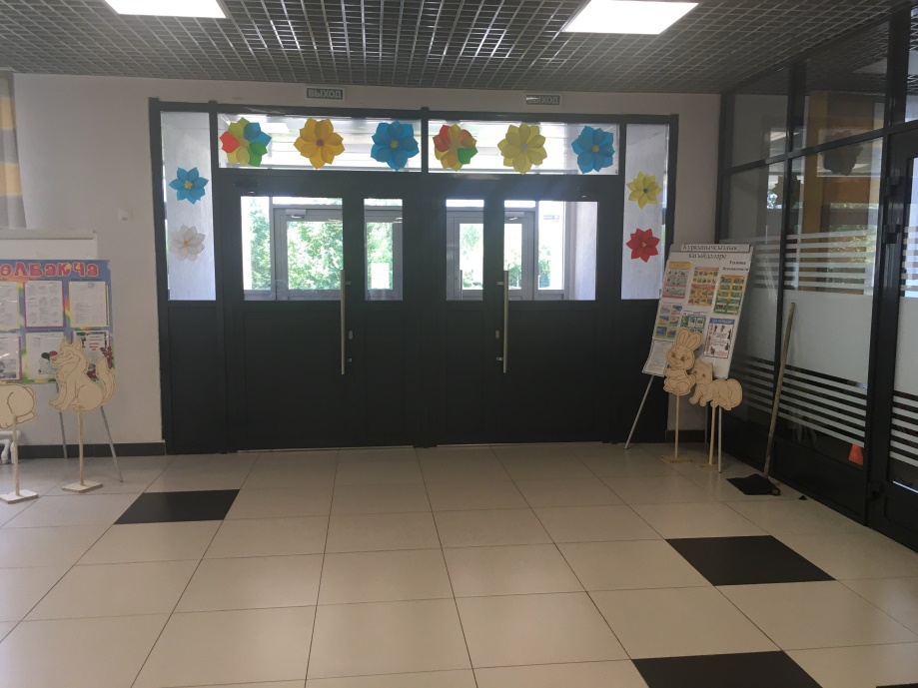
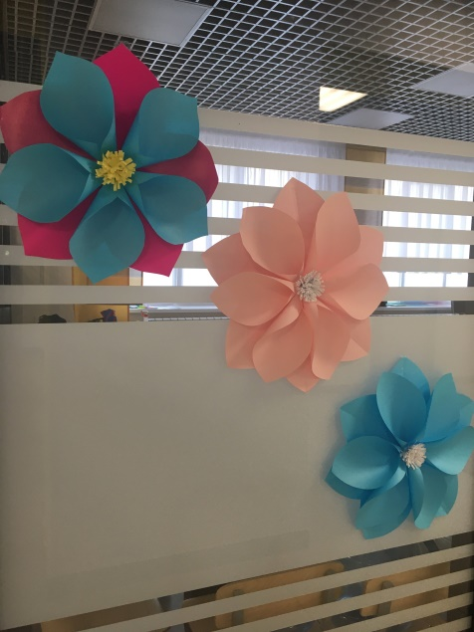
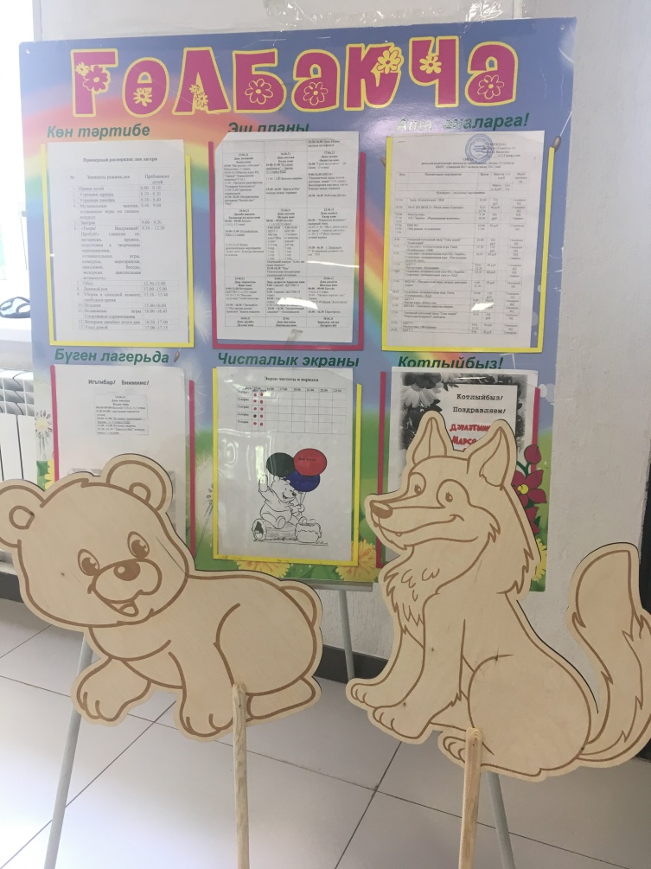
Оформление лагеря

Slide 5

РЕЖИМ РАБОТЫ
Пришкольного оздоровительного летнего лагеря «Гульбакча»
при МБОУ “Гимназия №2 им.М.Вахитова” г. Набережные Челны
№ | Элементы режима дня | Пребывание детей
 | Прием детей | 8.00 - 8.10
 | Утренняя зарядка | 8.10 - 8.30
 | Утренняя линейка | 8.30 - 8.40
 | Музыкальные занятия, подвижные игры на свежем воздухе. | 8.40 - 9.00
 | Завтрак | 9.00 - 9.30
 | «Твори! Выдумывай! Пробуй!» (занятия по интересам, кружки, подготовка к творческим мероприятиям, познавательные игры, конкурсы, мероприятия, праздники, беседы, экскурсии, двигательная активность). | 9.30 – 12.30
 | Обед | 12.30-13.00
 | Дневной сон | 13.00 -15.00
 | Уборка в спальной комнате, свободное время | 15.10 - 15.40
 | Полдник | 15.40-16.00
 | Подвижные игры. Спортивные соревнования. | 16.00 -16.45
 | Вечерняя линейка: итоги дня | 16.50 -17.00
 | Уход домой | 17.00 -17.15

Slide 6
01.06.21 “Здравствуй,лагерь” “Исәнме, лагерь” 9:30 Инструктаж ТБ 10.30 Подготовка к открытию лагеря 15.30-16.30 1.Час двигательной активности 2.Конкурс рисунков на асфальте “Я рисую счастливую Россию” | 02.06.21 День эколога Эколог көне 10:00 Коллейдоскоп. ОБЖ. (1-5 отряд) 11:00 -12:30 Открытие лагеря ”Здравствуй, лагерь!” ( 1-5 отряд) 15.30-16.30 “В ожидании олимпийских игр” Спротивно-развлекательная программа | 03.06.21- День вежливости Рәхмәт көне 09:30 Мини-пано “Единорог” – ДЮЦ №14 (1-2 отряд) 10:30 Мини-пано “Единорог” – ДЮЦ №14 (3,4,5 отряд) 15.30-16.30 “Квест научно-технический” Викторина “Устное народное творчество” на татарском языке
04.06.21 День творчества Иҗат көне 08:00 – 09:00 Бассейн ( 1,2,3 (0,5) отряд) 9.30-10.30 Мастер класс КЦ “Эврика” “Карандашная живопись”(4,5 отряд) 15.30-16.30 Инсценировка сказок в честь дня рождения А.С.Пушкина | 07.06.21 День талантов Сәләтлеләр көне 08:00 – 09:00 Бассейн 3 (0,5), 4,5 отряд 9.30-10.30 Мастер класс КЦ “Эврика” “Карандашная живопись”(2,3 отряд) 10:00 “Мы разные, классные” – библиотека (1 от.) 11:00 “Мы разные, классные” – библиотека. (2 от.) 15:30 – 16.30 “Тайны здоровья” Встреча с фельдшером. | 08.06.21 День весёлых и находчивых Шаяннар һәм зирәкләр көне 09:30 –11:30 Планетарий (1,2,3,4,5 отряд) 09:30 – Планетарий (1 отр) 10:00 – Планетарий (2 отр) 10:30 – Планетарий (3 отр) 11:00 – Планетарий (4 отр) 11:30 – Планетарий (5 отр) 09.30-11.30 “Веселые мультики” 15:30 –– 16.30 Коллейдоскоп (1-5 отряд)

Slide 7
09.06.21 День здоровья Сәламәтлек көне 10:00-12:00 “Как росинка радугой стала”спортивно-познавательная игра “Эврика” (1-5 отряд) 09.15-9.45- Подвижные игры 15:30– 16.30 - Мини футбол | 10.06.21 День ПДД Юл йөрү кагыйдәләре көне 10:00 “Мы разные, классные” – библиотека. (3 отряд) 11:00 “Мы разные, классные” – библиотека. (4 отряд) Викторина ”Знаем правила движения, как таблицу умножения” ПДД (1,2 отряд) 15:30– 16.30 1.Мини футбол 2. Викторина ”Знаем правила движения, как таблицу умножения” ПДД(3,4,5 отряды) | 11.06.21 День России Россия көне 08:00-09:00Бассейн (1,2,3(0,5)отряд) 09:30 –11:30 ЦДТТ-5 Мастер класс “Катамаран” (1,2,3,4,5 отряд) 09:30 – Мастер класс “Катамаран” (1 отр) 10:00 – Мастер класс “Катамаран” (2 отр) 10:30 – Мастер класс “Катамаран” (3 отр) 11:00 – Мастер класс “Катамаран” (4 отр) 11:30 – Мастер класс “Катамаран” (5 отр) 15:30-16.30“День России” рисунок на асфальте
15.06.21 День познаний Белем көне 10:00 “Мы разные, классные” – библиотека. (5 отряд) 10:00-10:30Мастер класс КЦ “Эврика” “Карандашная живопись”(1 от.) 11.00 – Просмотр видеофильма “Пожарная безопасность” 13.00-15.00 Городская спартакиада 15:30 -16.30 Интерактивная программа “Блогер хаус” “Нур”. | 16.06.21 День веселья Көлке көне 10:00-11:00 “В страну транспорта” - Эврика (1-5 отряд) ПДД 11.00- 12.00 Веселые старты 15:30 -16.30 “Цветы и Мы” конкурс между отрядами | 17.06.21 День сказки Әкиятләр көне 10:00 “Гости из космоса” – ДК Камаз. (5 отряд) 9:00-12:20 БИЦ №1 “Праздничный парад загадок, викторин, шарад” (1-4 отряды) Инсценировка народных сказок. Конкурс между отрядами. 15:30 -16.30 Роботлар.ДД-гид.

Slide 8
18.06.21 Дружба народов Халыклар дуслыгы көне 08:00 – 09:00 Бассейн 3 (0,5), 4,5 отряд 10:00-11:00 Коллейдоскоп. ПДД (1-5 отряд) 15.30-16.30 Летнее развлекательное мероприятие “Букет лета”. Конкурс рисунков и поделок. | 21.06.21 День музыки Музыка көне 08:00 – 09:00 Бассейн ( 1,2,3 (0,5) отряд) 9.00-12.20 ЦДТТ-5 Мастер класс“Шкатулка” 9.00-12.20 БИЦ №1 “Тылсымлы әкиятләр илендә” Творческий конкурс “Алло, мы ищем таланты”. 15:30-16.30 “Нур” Тематическая литературная музыкальная постановка | 22.06.21 День памяти Хәтер көне 09:30 – “Пиратская вечеринка” камерный театр. 10:30-11:30- “Мы с тобой войны не знали” – конкурс рисунков. 11.30-12.15“Дети пионеры” устный журнал 15:30 –16.30 1. Эвокуация 2.”В ожидании олимпийских игр” ГТО
23.06.21 День творчества Иҗат көне 9:00-12:20 Фоторамка. ЦДТТ№5 (1,2,3,4,5 отряд) 09.30-11.30 “Веселые мультики” Тукай әкиятләре 15:30 – 16.30 1.Пионербол 2.”Мы против плохих привычек” Защита плакатов | 24.06.21 День мудрости Зирәклек көне 9:00- Самолёт. ЦДТТ№5 (3 отряд) 9:30 - Самолёт .ЦДТТ№5 (4 отряд) 10:00 - Самолёт. ЦДТТ№5 (5 отряд) 9.30-12.00 Игры по интересам 15:30 – 16.30 “Экологический следопыт” – Коллейдоскоп. | 25.06.21 День радости Шатлык көне 08:00 – 09:00 Бассейн 3 (0,5), 4,5 отряд 10:00 – “На всех парусах лета”. Эврика. 11.00-12.00 Беседа “Антитеррор” 15:30 – 16.30 Перестрелка

Slide 9
28.06.21 День дружбы Дуслык көне 08:00 – 09:00 Бассейн ( 1,2,3 (0,5) отряд) 09:30-10:30 – “Не нужна мне ваша каша” - Камерный театр 15:30 –16.30 “Казаки разбойники” игра | 29.06. День бантиков Бантиклар көне 9:00-12.20 ЦДТТ№5 “Чайный домик” 09:00 – “Чайный домик” (1 отр) 9:40 – “Чайный домик” (2 отр) 10:20 –“Чайный домик” (3 отр) 11:00 –“Чайный домик” (4 отр) 11:40 – “Чайный домик” (5 отр) 9.30-12.00 Творческий конкурс “Язык живая душа народа”. Стихи татарских поэтов. 15:30 -16.30 Конкурс “День бантиков” | 30.06.21 Закрытие лагеря Лагерьне ябу 09:30-10:30 – “Научный квест” 11.00-12.15 Подвижные игры 15.30-16.30 Час двигательной активности

Slide 10
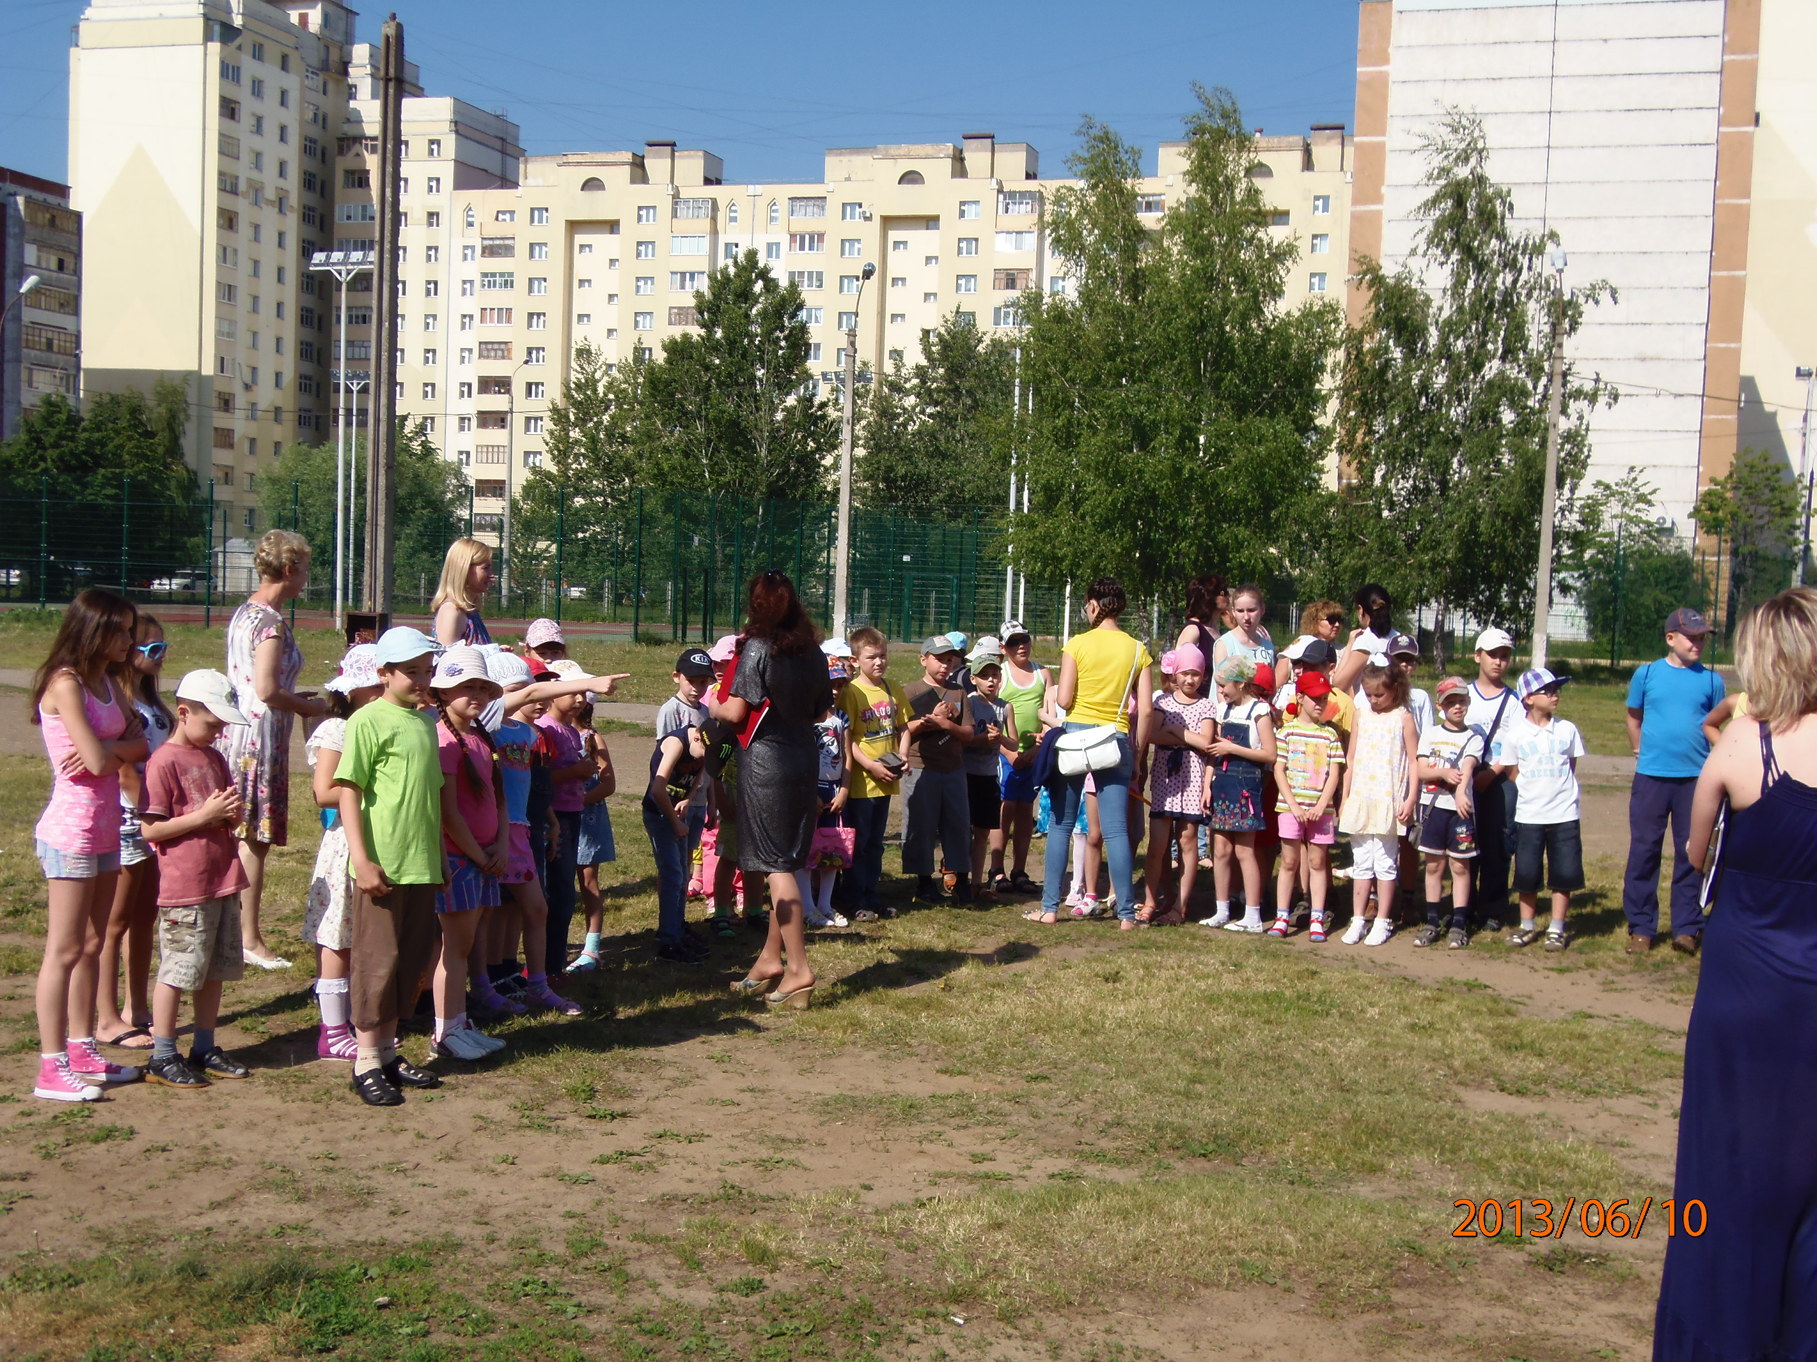
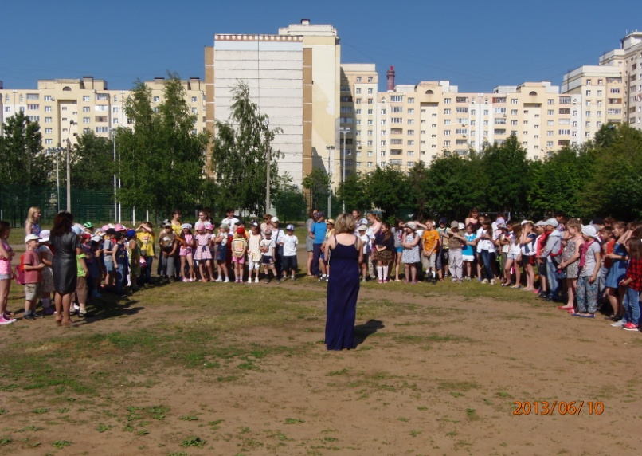
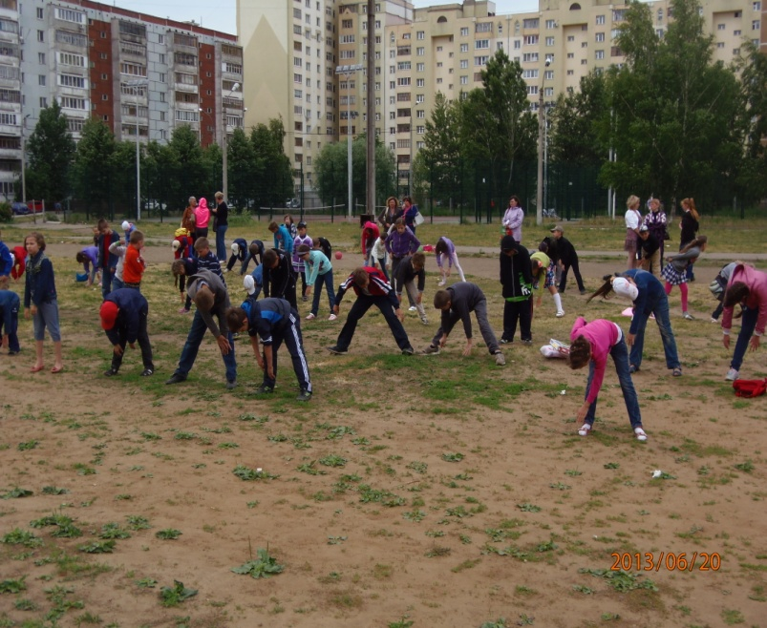
И вот наступил долгожданный день.
Солнечным лучиком прилетело и к нам лето. Весёлые детские голоски наполнили радостным щебетанием пришкольный лагерь «Гульбакча».
Началась интересная лагерная жизнь. Каждый день лагерной смены начинался встречей детей с воспитателями.
А утренняя зарядка под музыку давала детям заряд бодрости и энергии на целый день. Затем все на линейке знакомились планом на день.
Каждый день зарядка и линейка

Slide 11
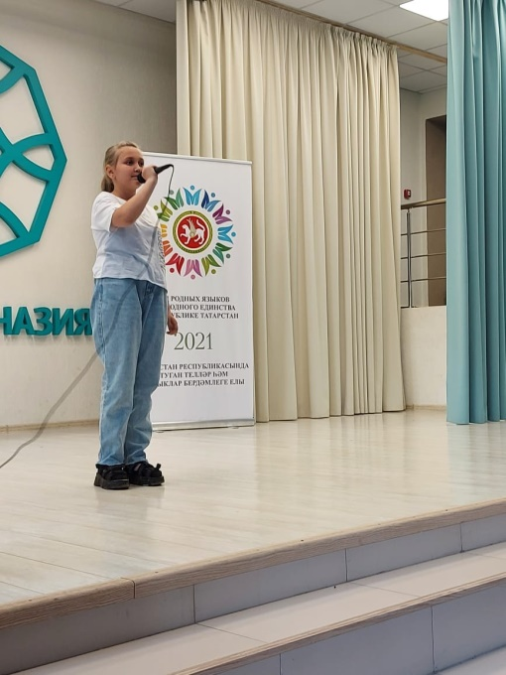
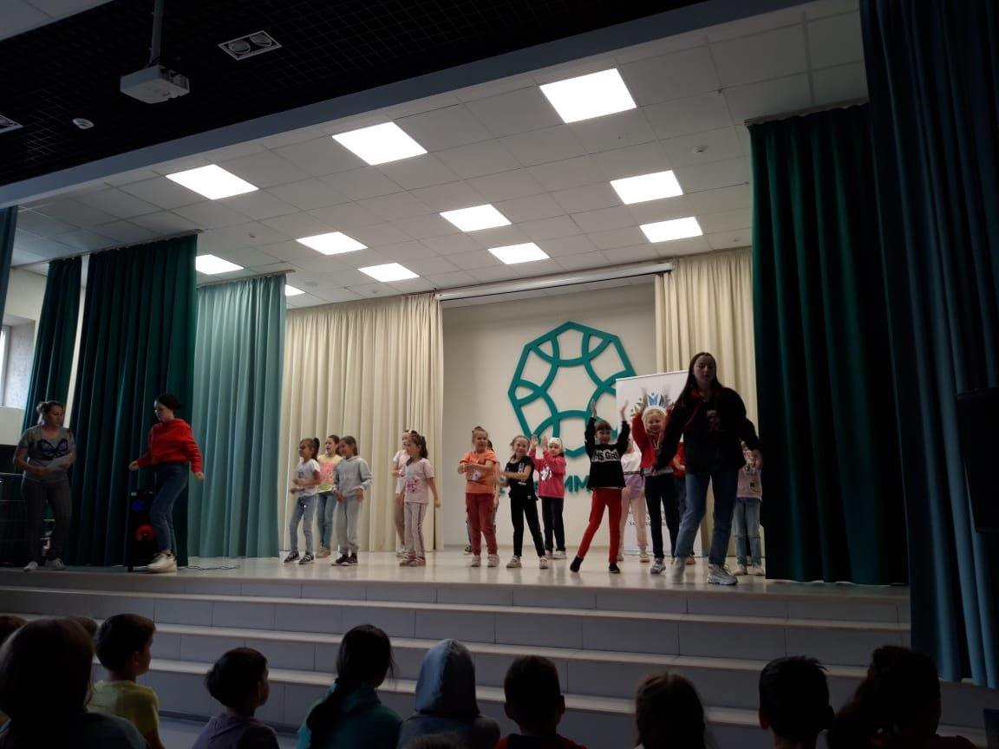
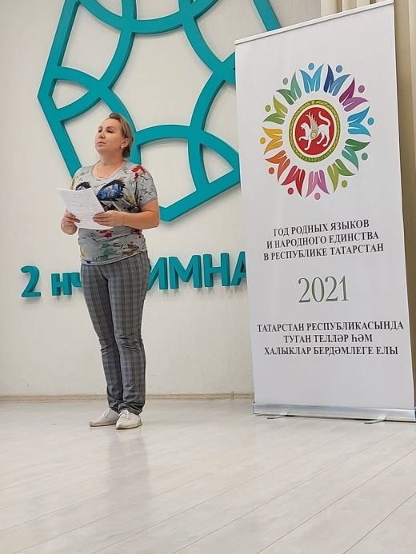
1 день –«Открытие лагеря»
«Исәнме, лагерь»

Slide 12
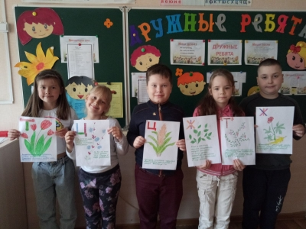
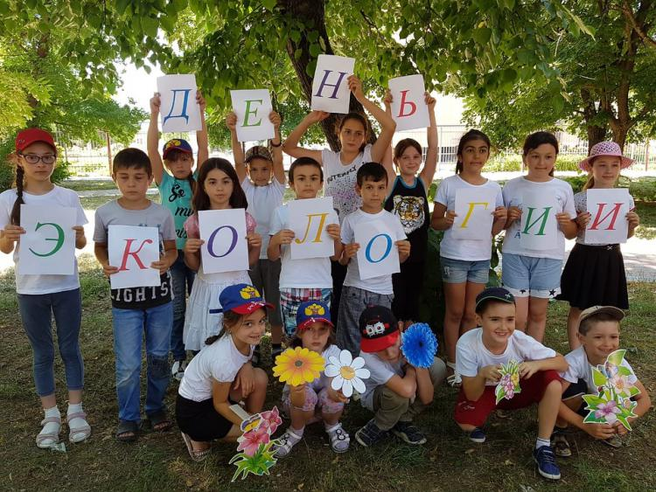
Конкурс рисунков на асфальте «Я рисую татарские национальные костюмы»
2 день –«День эколога»
«Эколог көне»

Slide 13
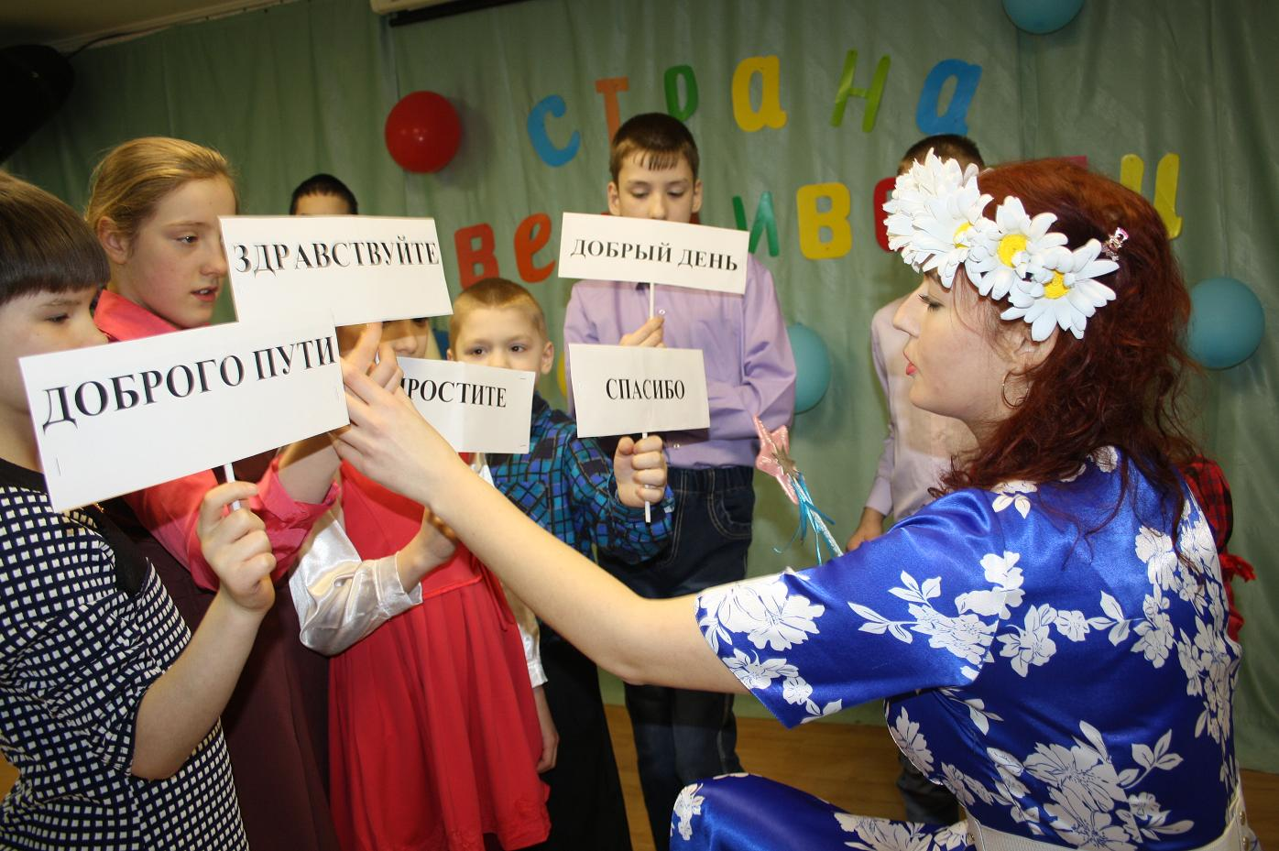
Конкурс рисунков на асфальте «Я рисую татарские национальные костюмы»
3 день- «День вежливости»
«Рәхмәт көне»

Slide 14
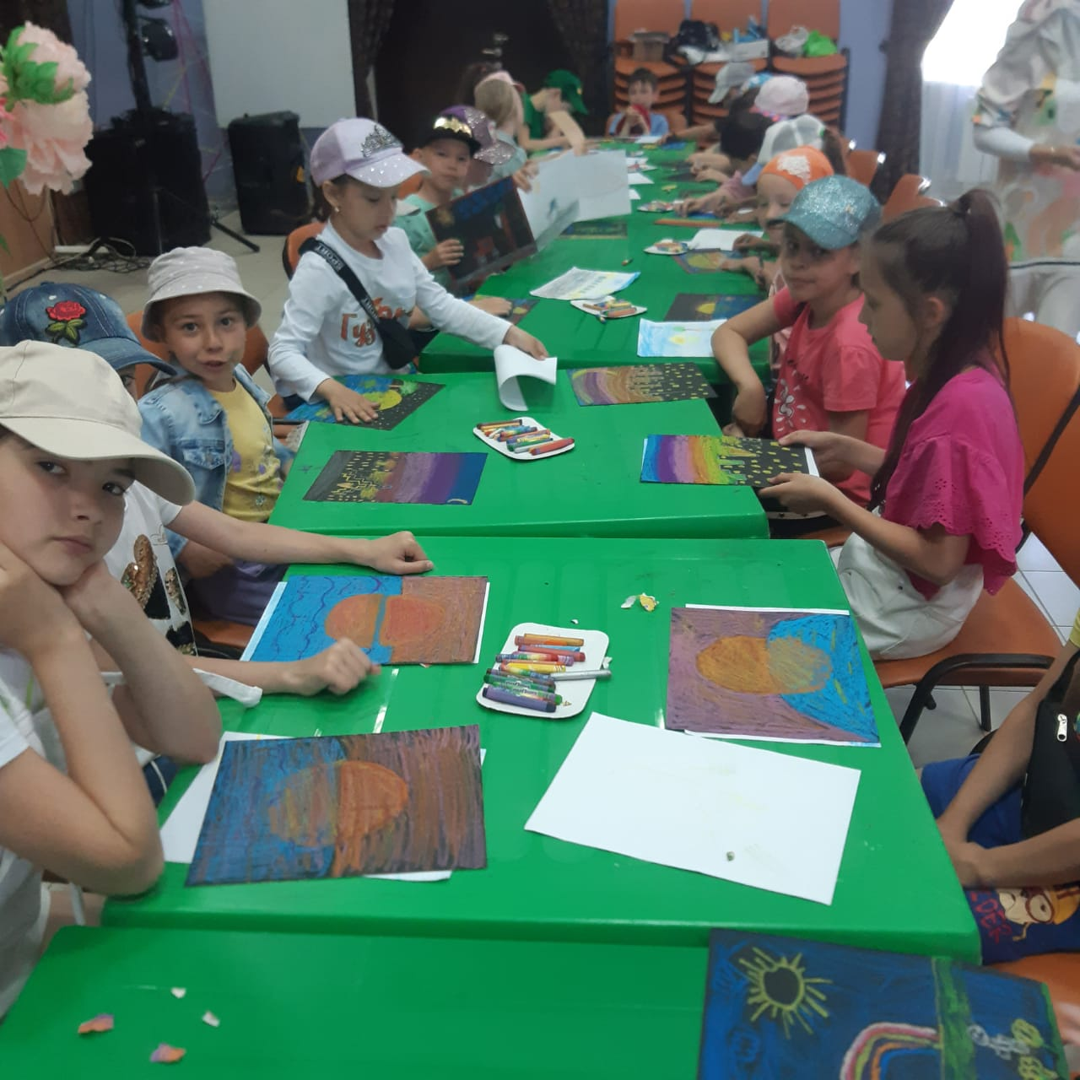
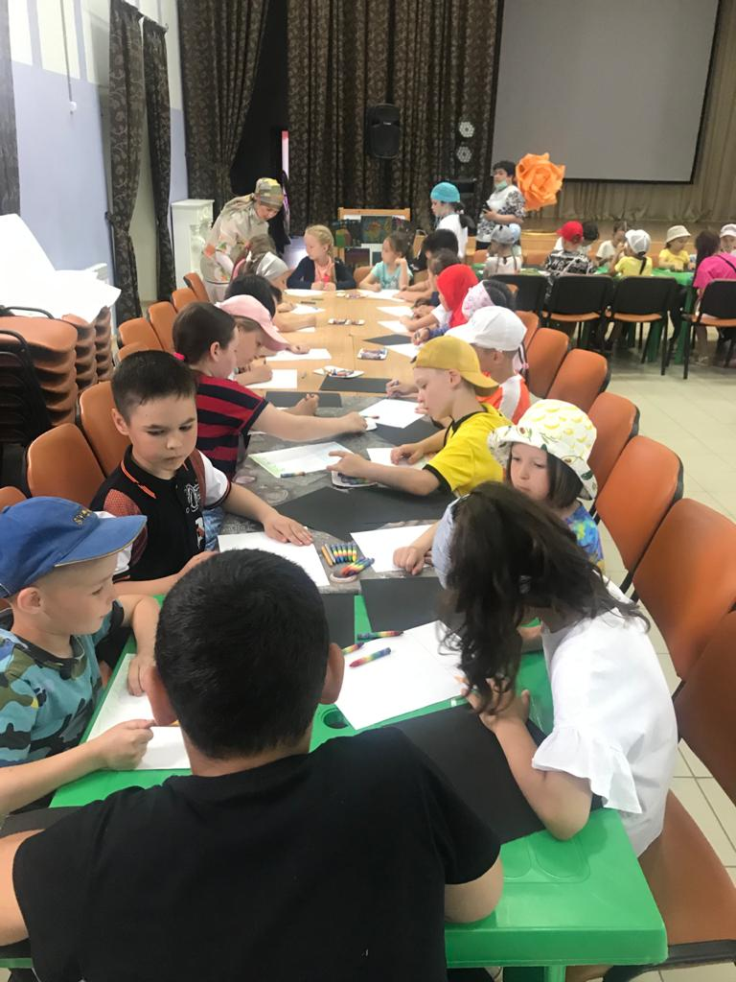
Конкурс рисунков на асфальте «Я рисую татарские национальные костюмы»
4 день- «День творчества»
«Иҗат көне»

Slide 15
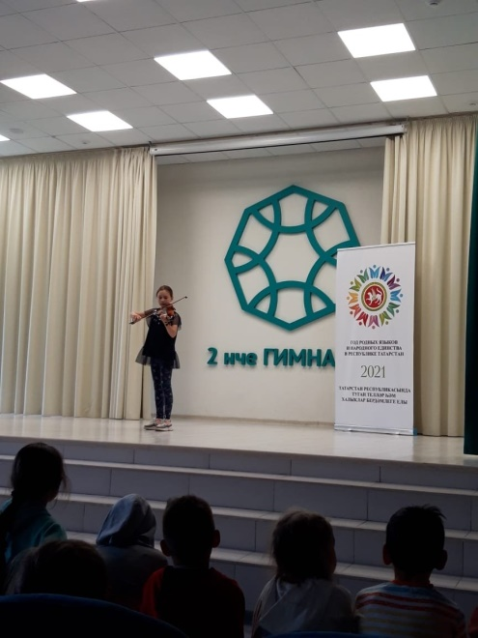
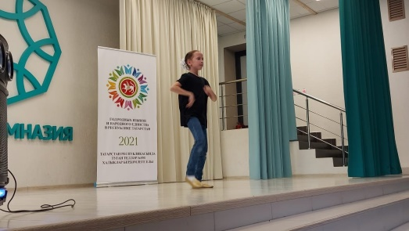
Конкурс рисунков на асфальте «Я рисую татарские национальные костюмы»
5 день- «День талантов»
«Сәләтлеләр көне»

Slide 16
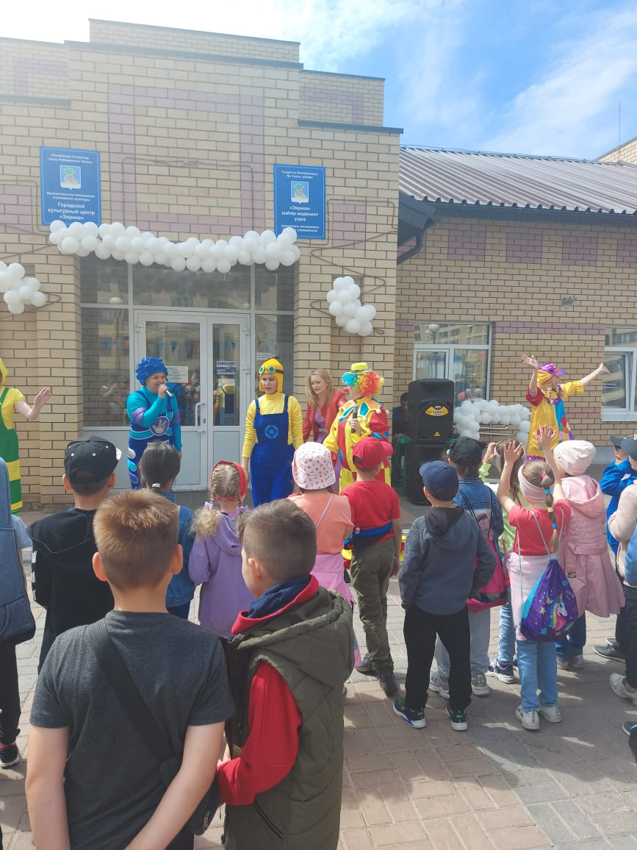
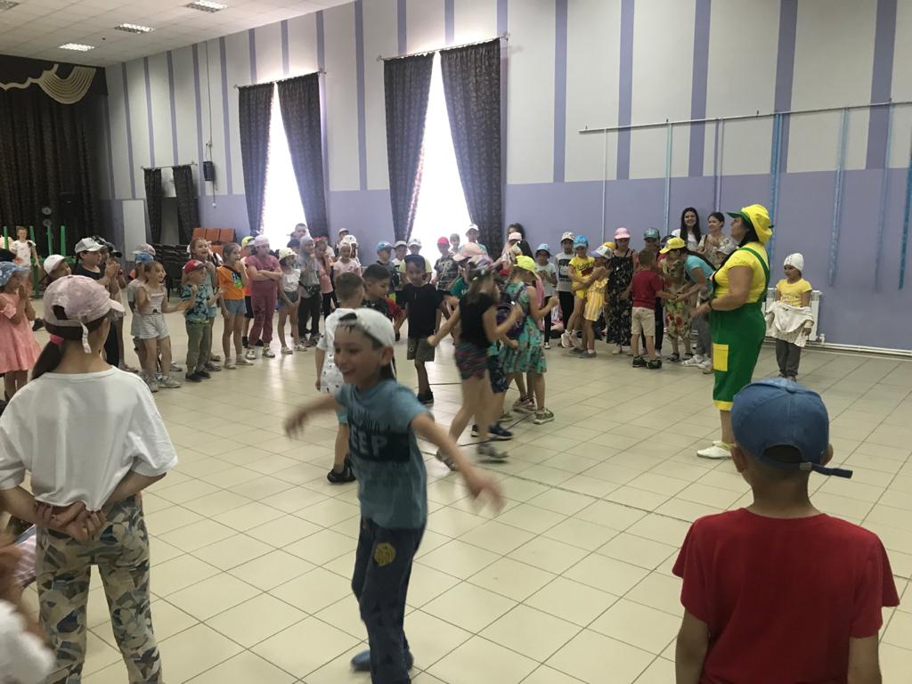
6 день- «День весёлых и находчивых»
«Шаяннар һәм зирәкләр көне»
Конкурс рисунков на асфальте «Я рисую татарские национальные костюмы»

Slide 17
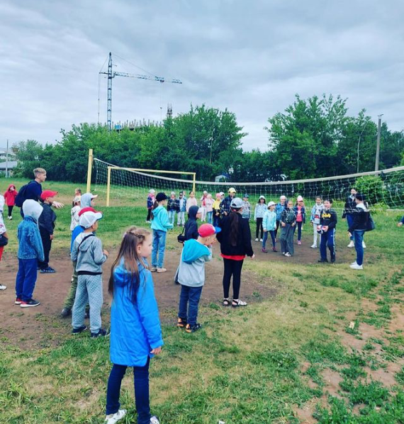
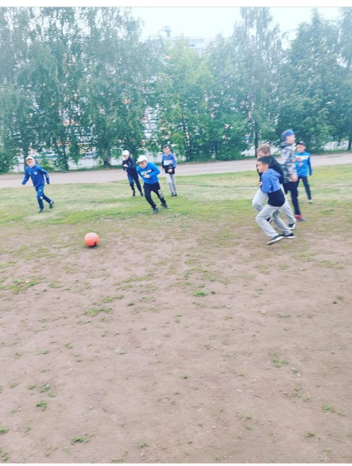
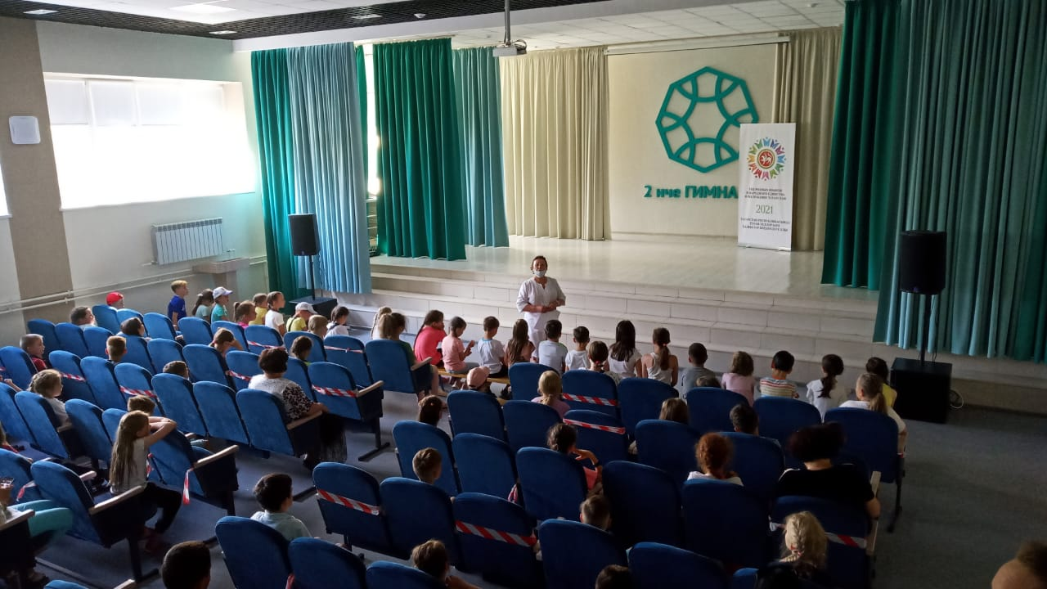
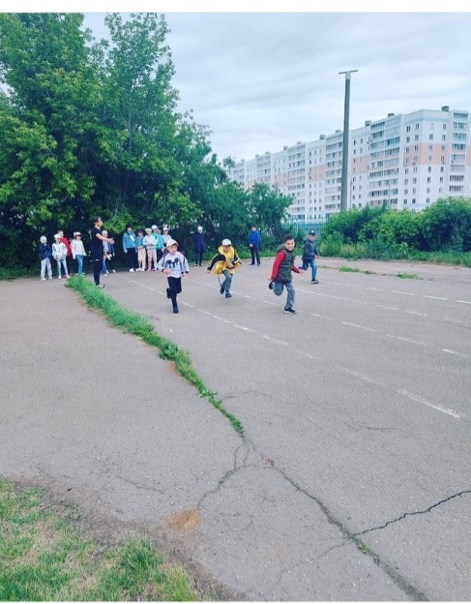
Конкурс рисунков на асфальте «Я рисую татарские национальные костюмы»
7 день- «День здоровья»
«Сәламәтлек көне»

Slide 18
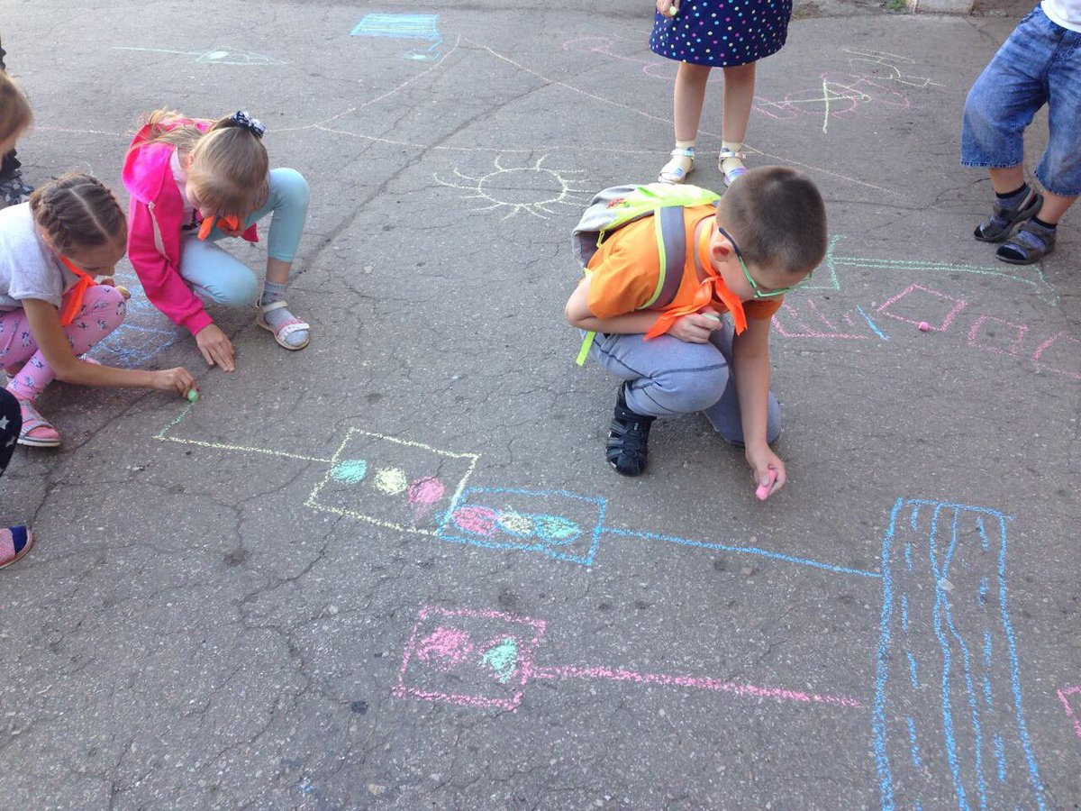
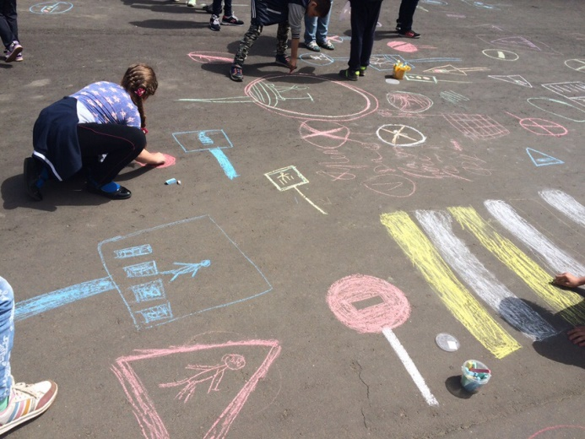
Конкурс рисунков на асфальте «Я рисую татарские национальные костюмы»
8 день- «День ПДД»
«Юл йөрү кагыйдәләре көне»

Slide 19
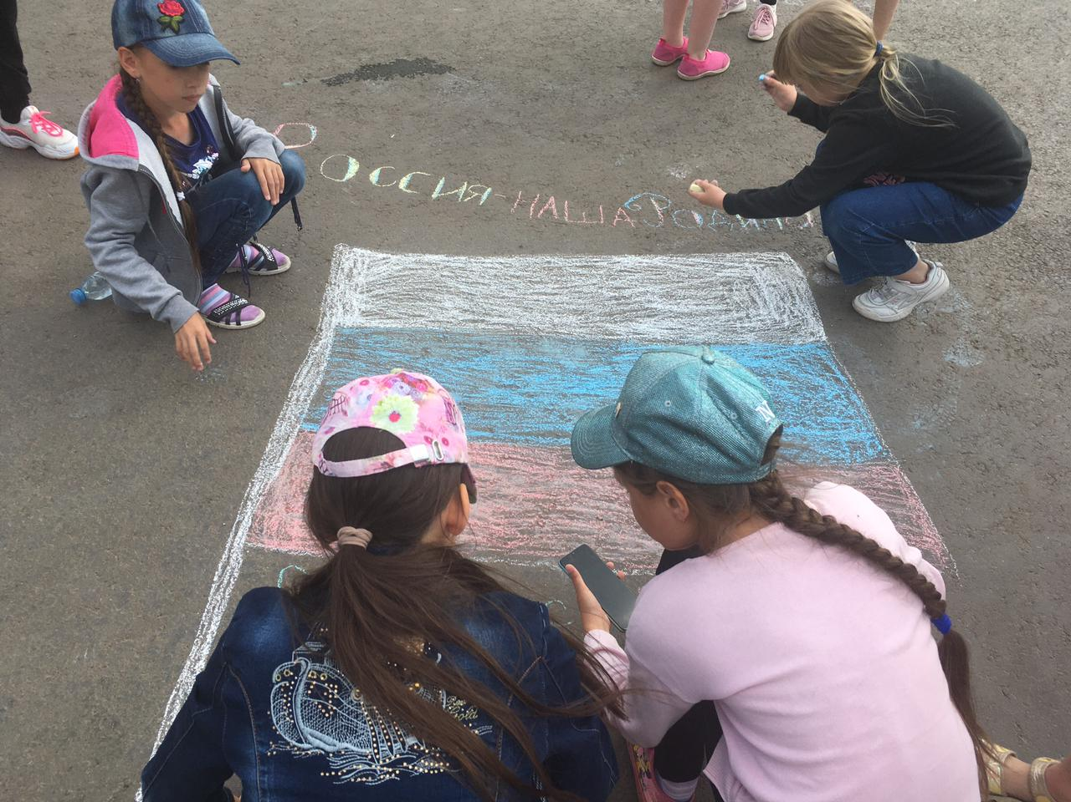
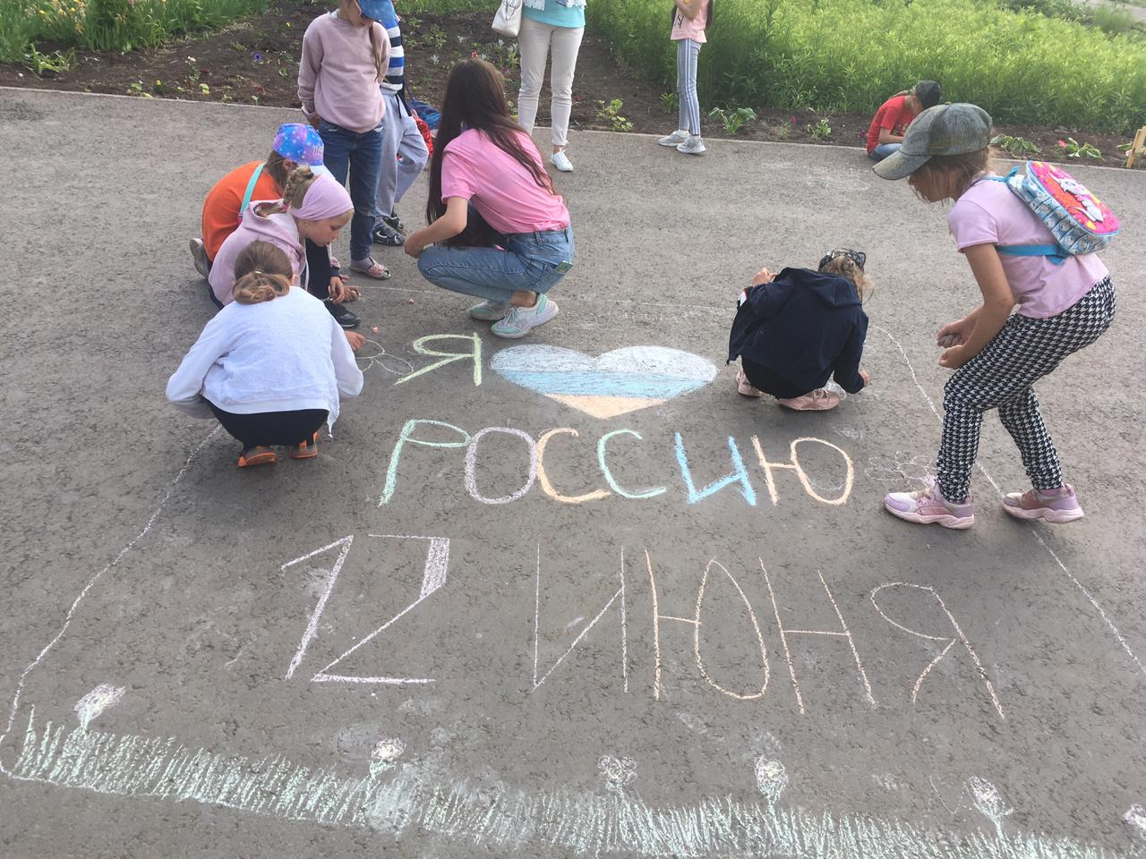
Конкурс рисунков на асфальте «Я рисую татарские национальные костюмы»
9 день- «День России»
«Россия көне»

Slide 20
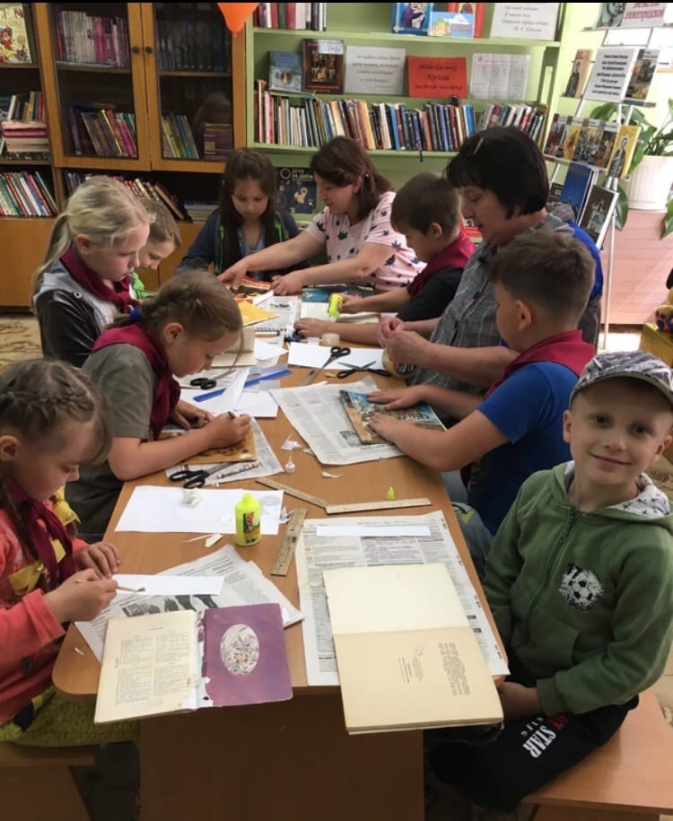
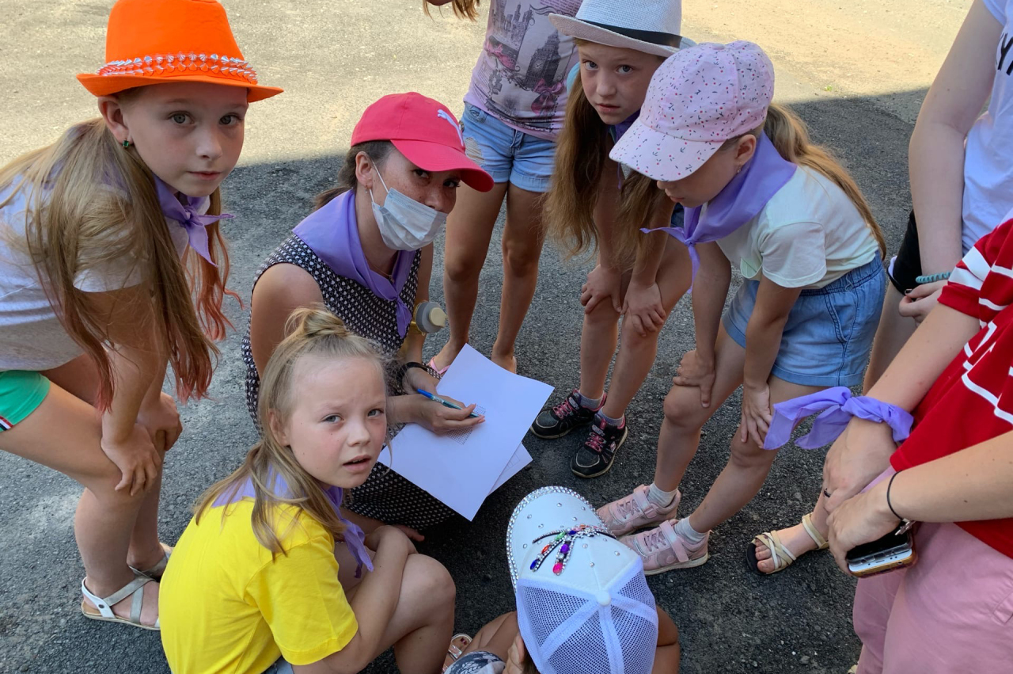
Конкурс рисунков на асфальте «Я рисую татарские национальные костюмы»
10 день- «День познаний»
«Белем көне»

Slide 21
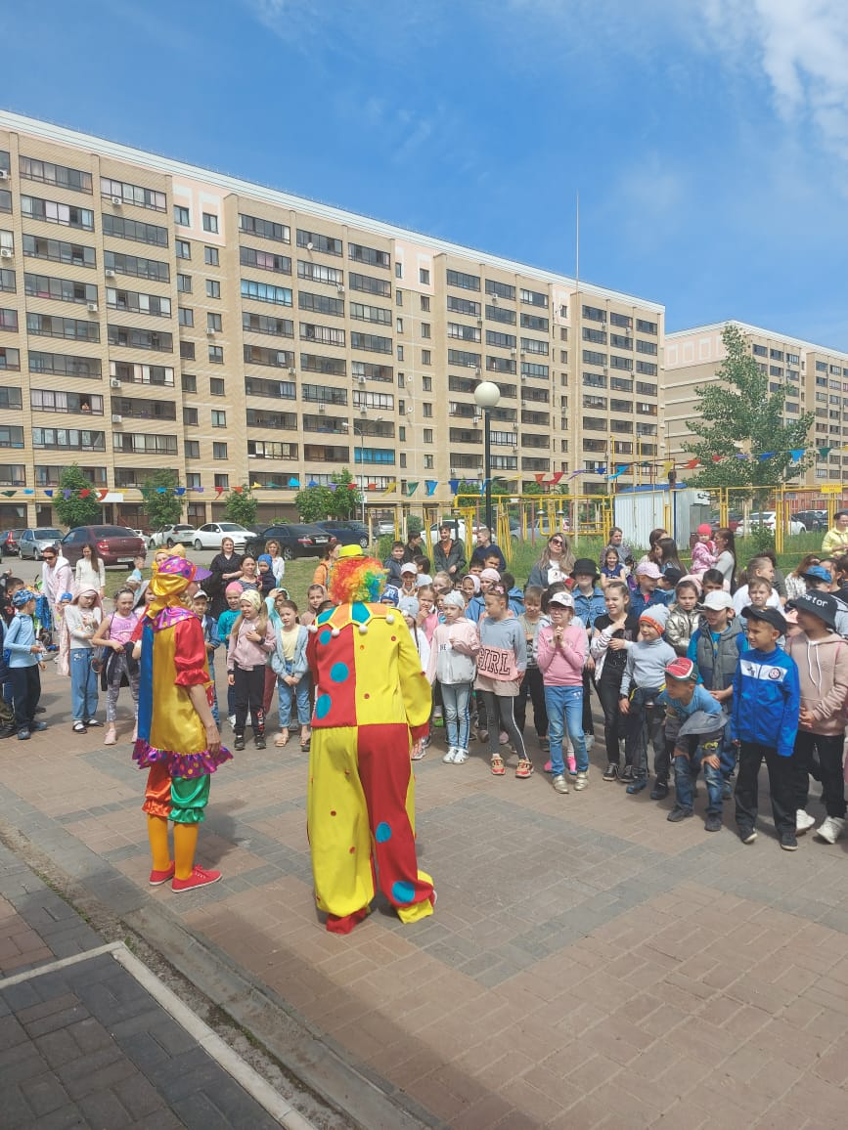
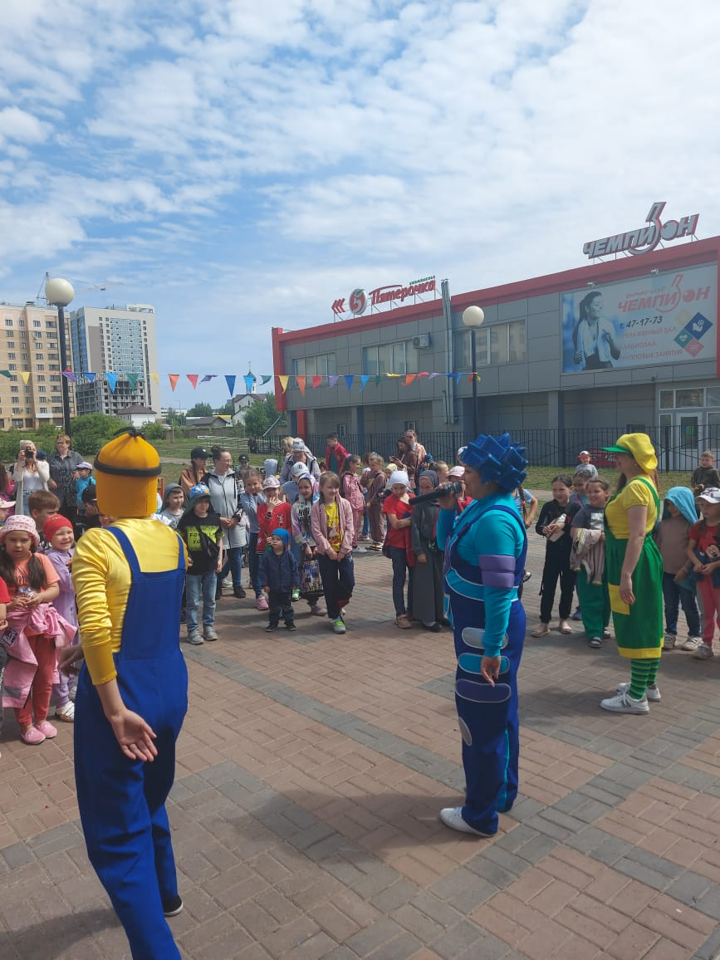
Конкурс рисунков на асфальте «Я рисую татарские национальные костюмы»
11 день- «День веселья»
«Көлке көне»

Slide 22
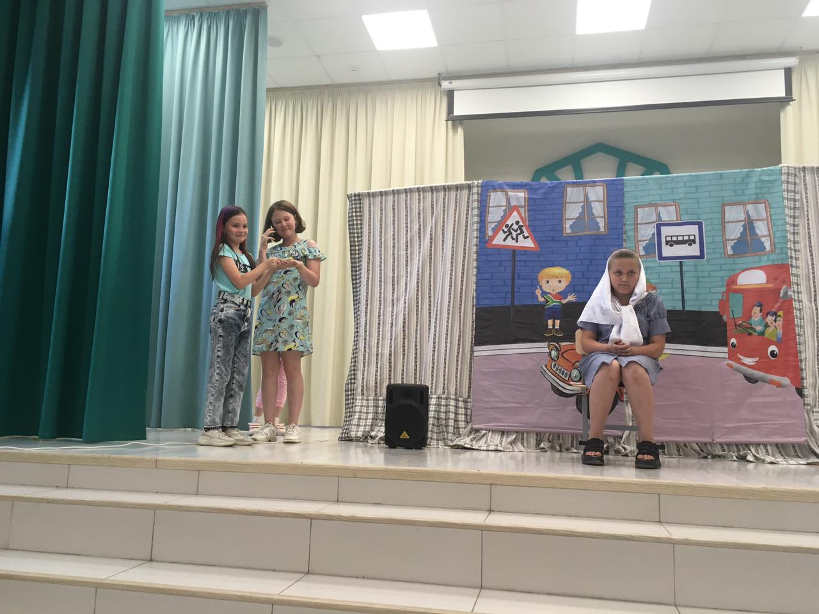
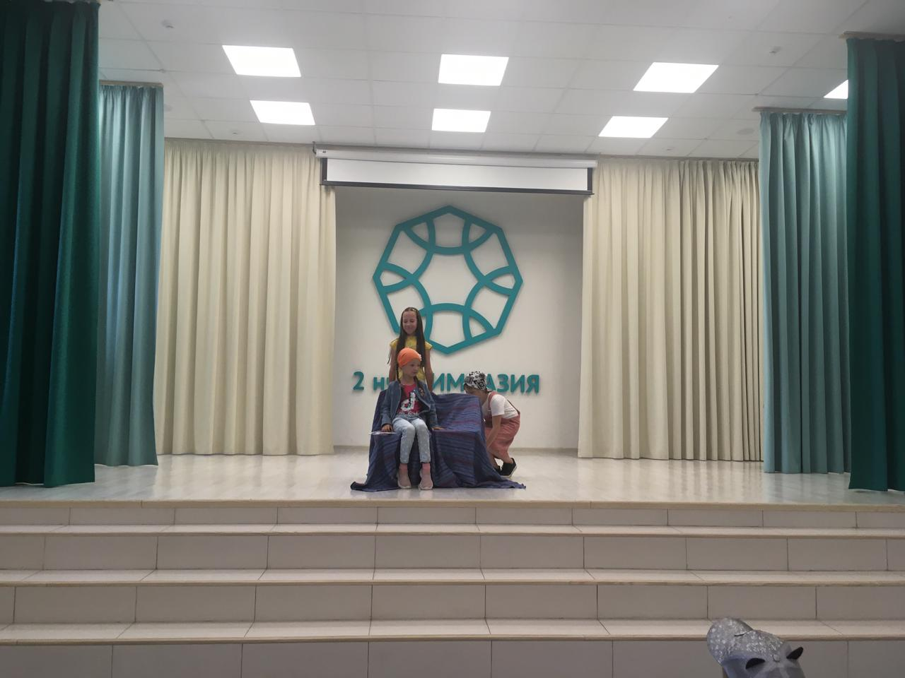
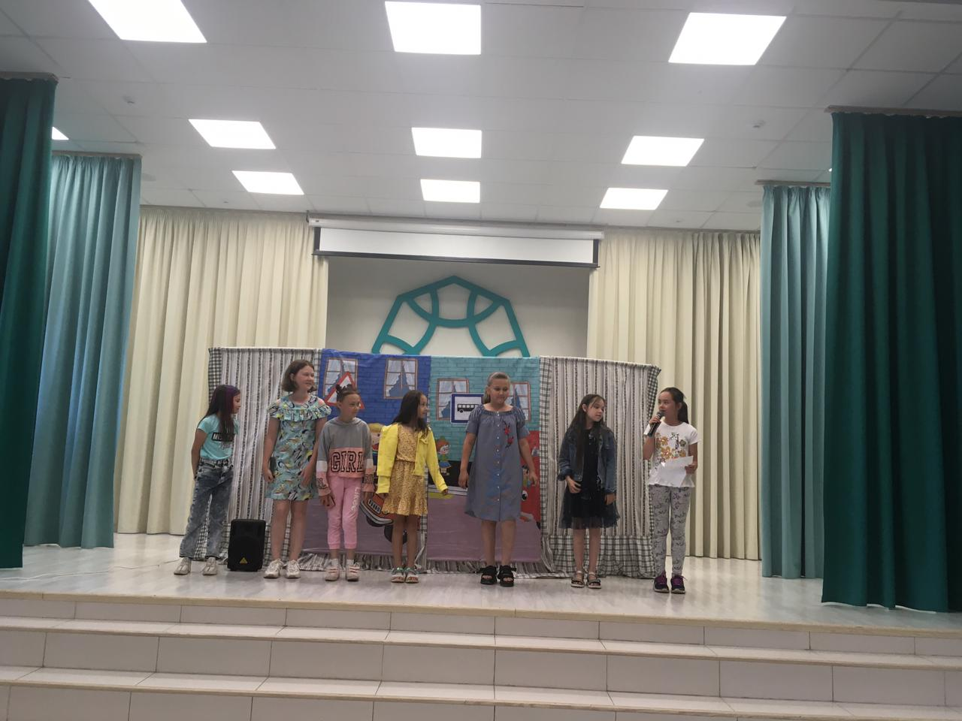
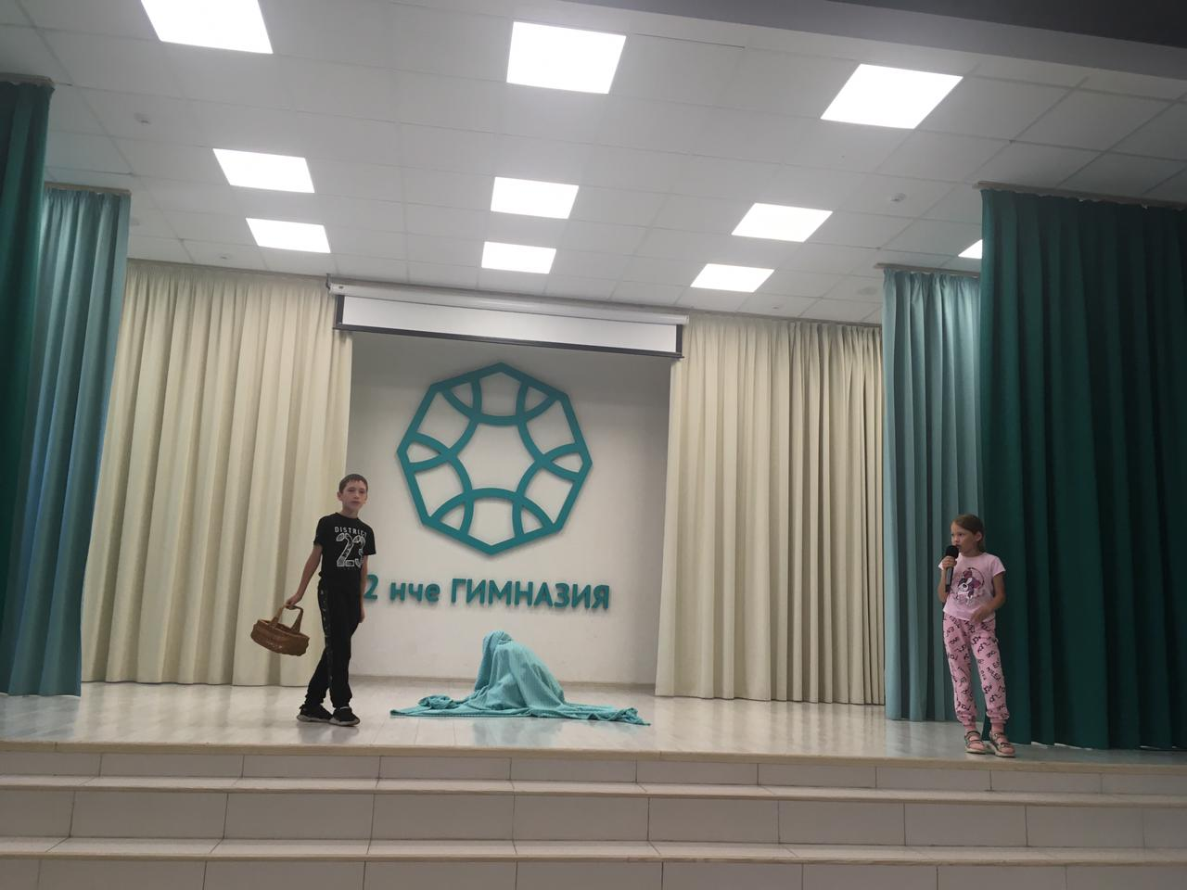
Конкурс рисунков на асфальте «Я рисую татарские национальные костюмы»
12 день- «День сказки»
«Әкиятләр көне»

Slide 23
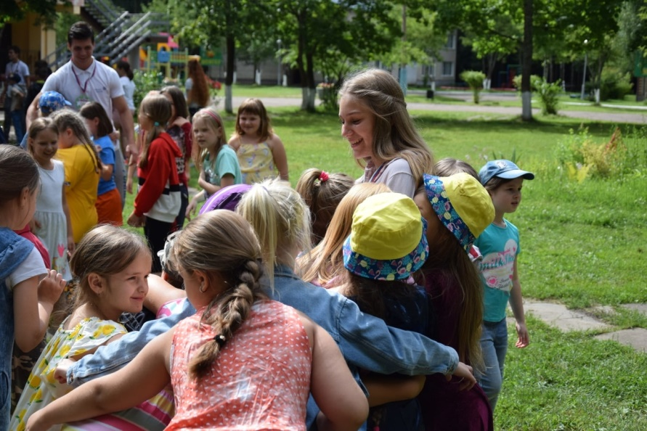
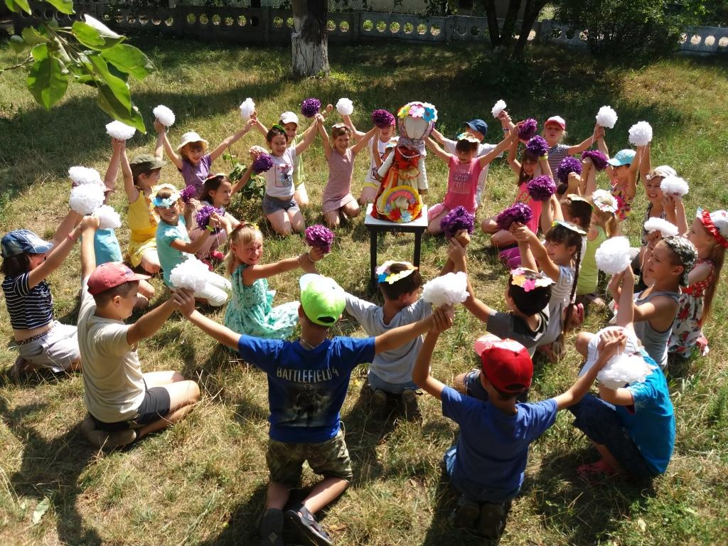
Конкурс рисунков на асфальте «Я рисую татарские национальные костюмы»
13 день- «Дружба народов»
«Халыклар дуслыгы көне»

Slide 24
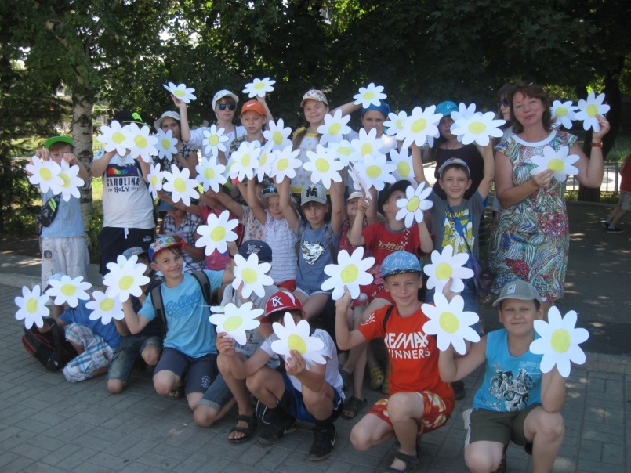
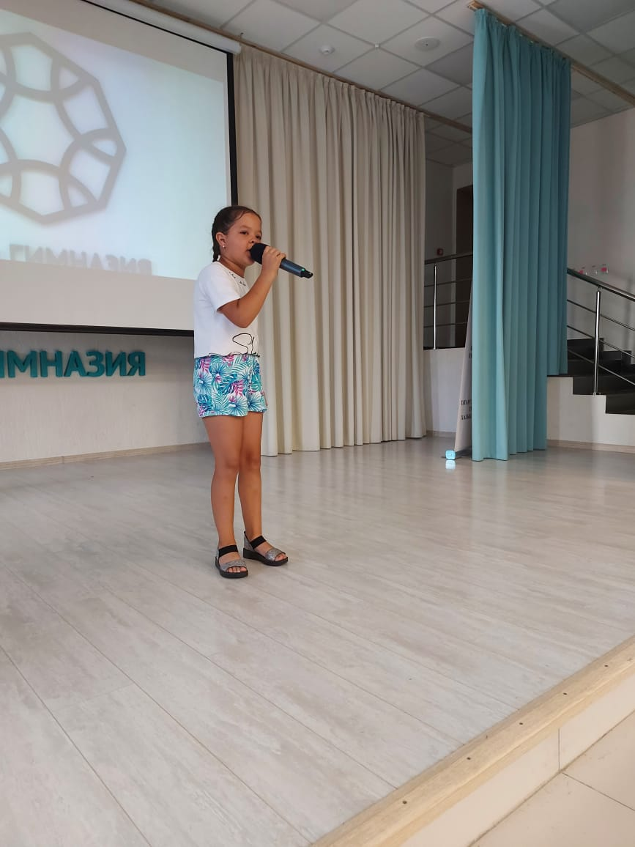
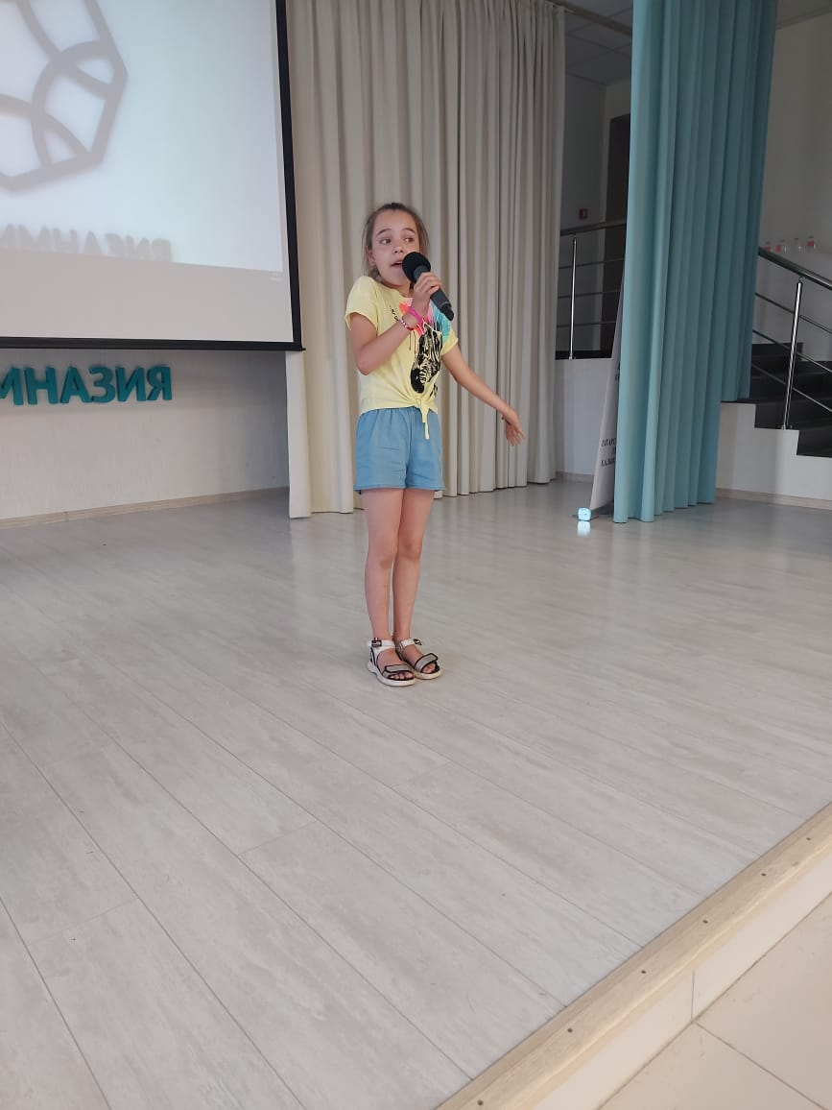
Конкурс рисунков на асфальте «Я рисую татарские национальные костюмы»
14 день- «День музыки»
«Музыка көне»

Slide 25
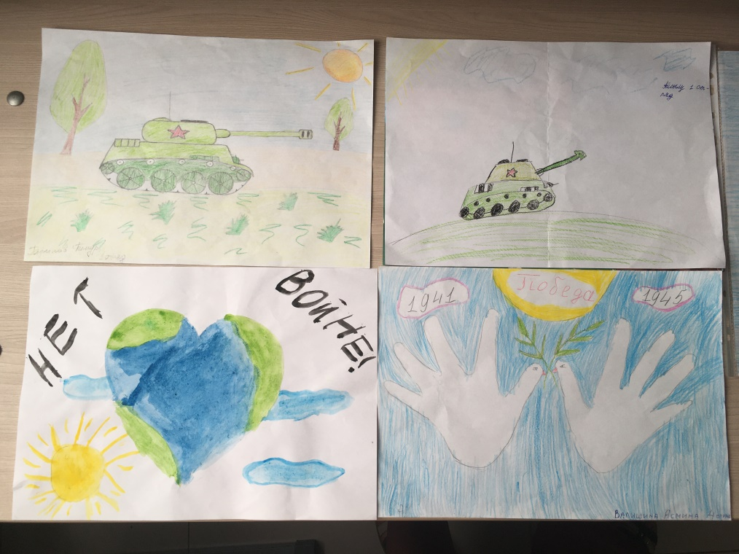
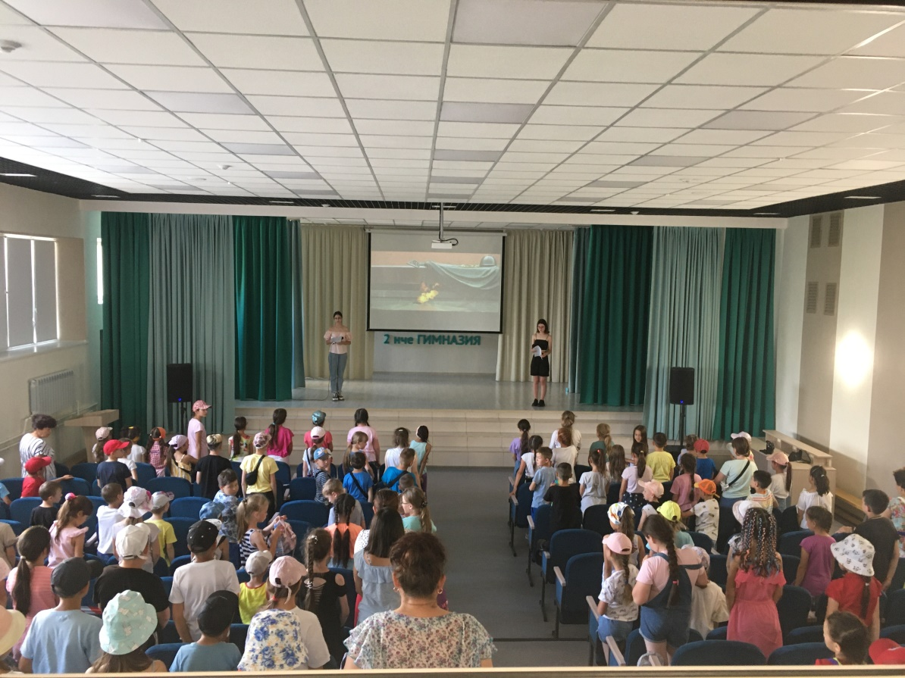
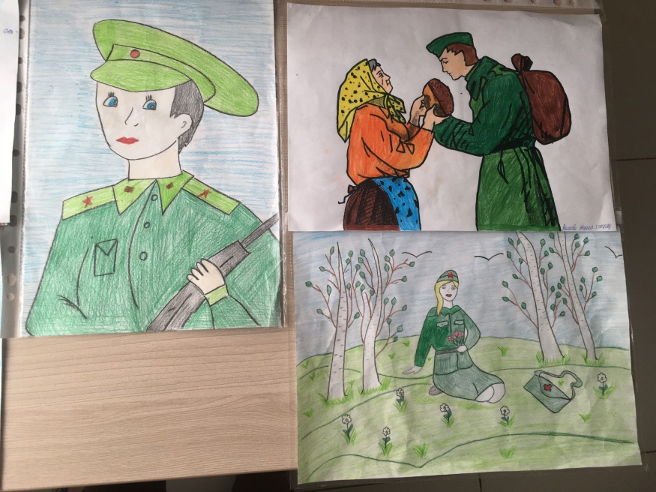
Конкурс рисунков на асфальте «Я рисую татарские национальные костюмы»
15 день- «День памяти
«Хәтер көне»

Slide 26
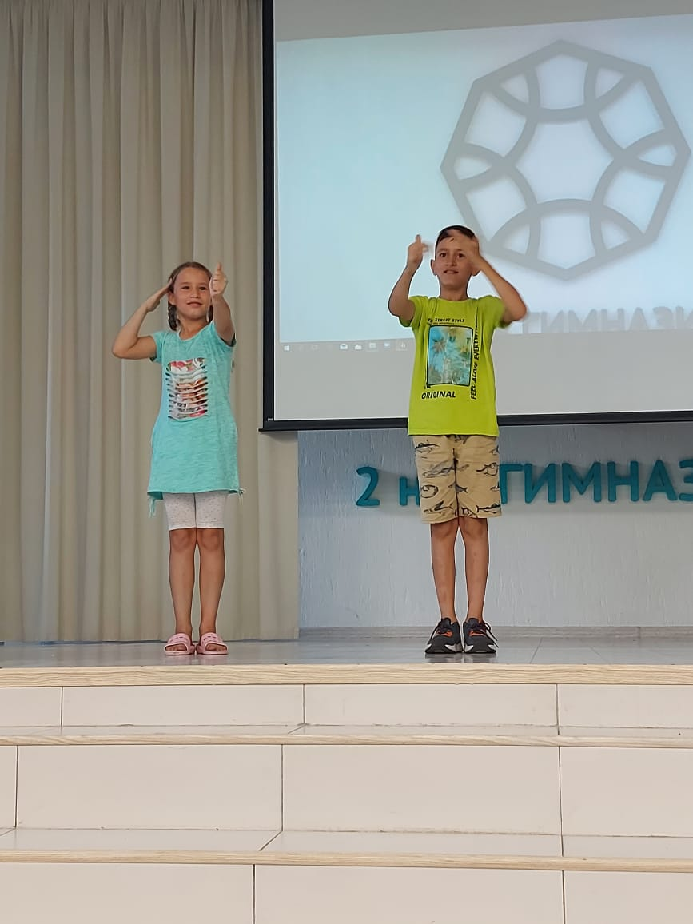
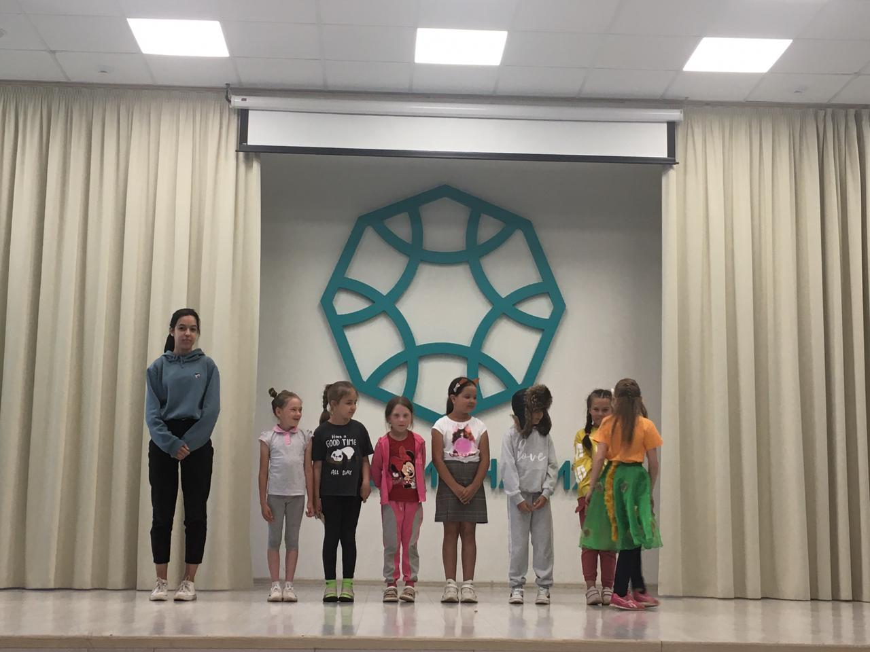
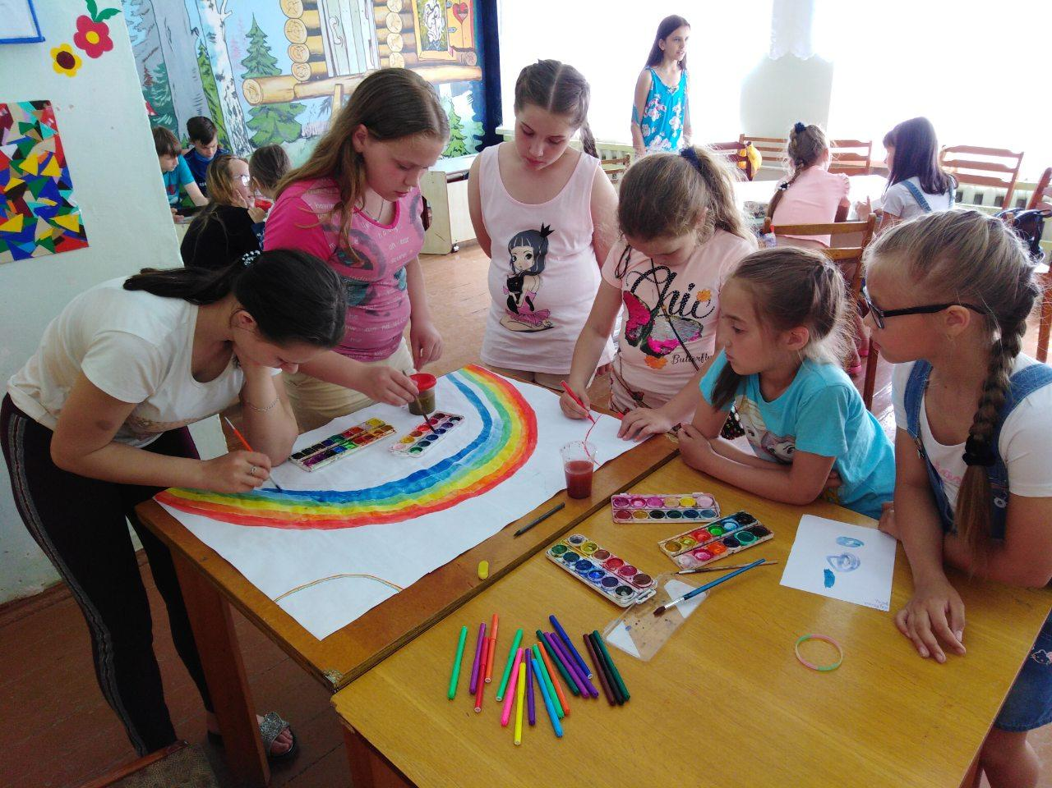
Конкурс рисунков на асфальте «Я рисую татарские национальные костюмы»
16 день- «День творчества»
«Иҗат көне»

Slide 27
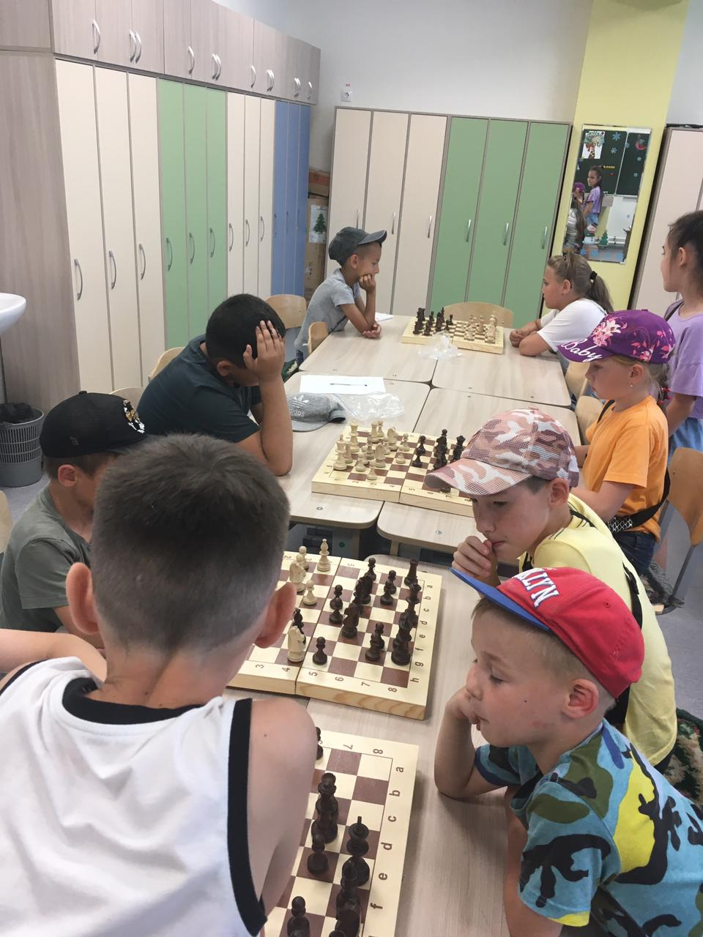
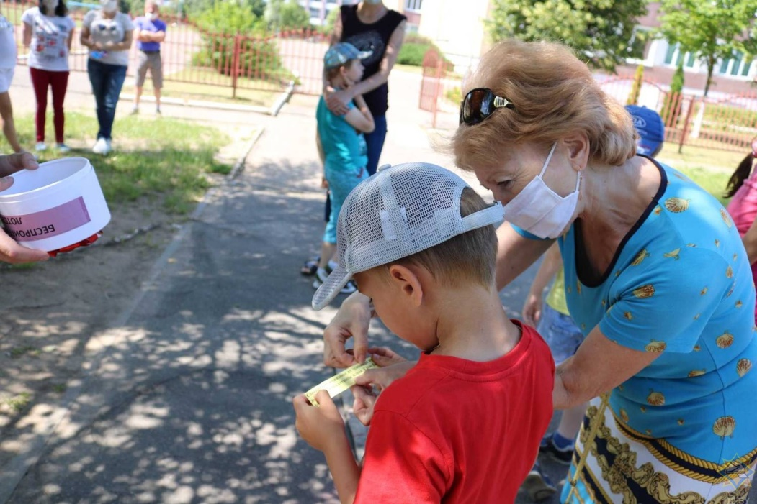
Конкурс рисунков на асфальте «Я рисую татарские национальные костюмы»
17 день- «День мудрости»
«Зирәклек көне»

Slide 28
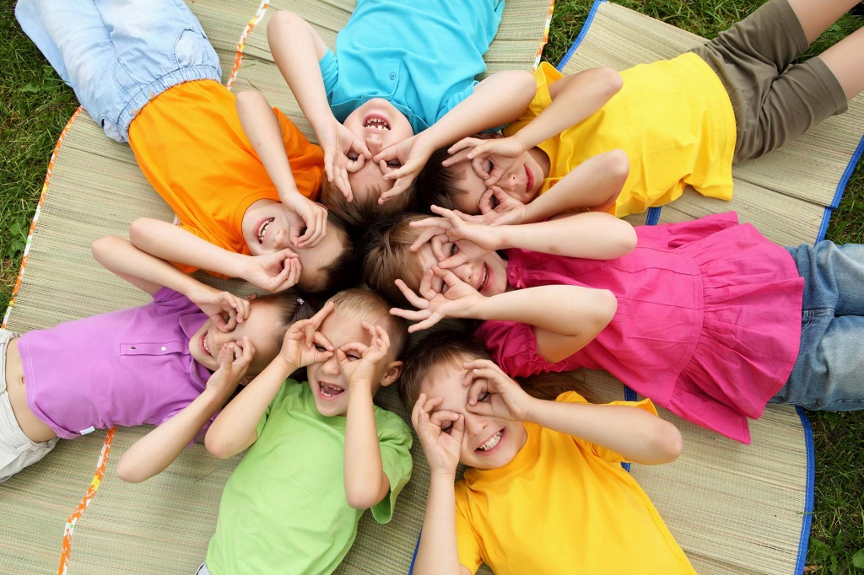
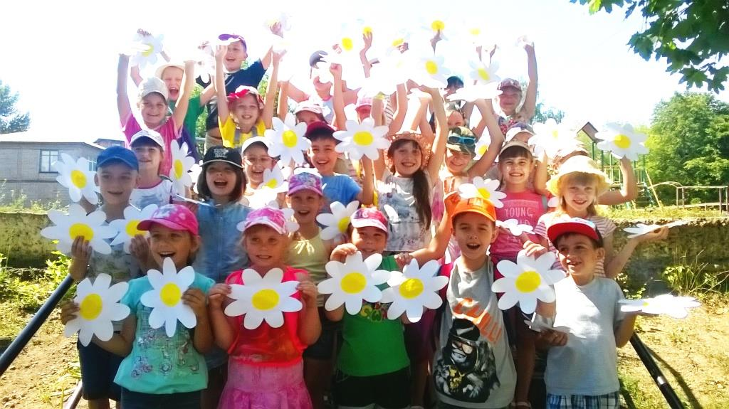
Конкурс рисунков на асфальте «Я рисую татарские национальные костюмы»
18день- «День радости»
«Шатлык көне»

Slide 29


Конкурс рисунков на асфальте «Я рисую татарские национальные костюмы»
19день- «День дружбы»
«Дуслык көне»

Slide 30


Конкурс рисунков на асфальте «Я рисую татарские национальные костюмы»
20день- «День бантиков»
«Бантиклар көне»

Slide 31


Конкурс рисунков на асфальте «Я рисую татарские национальные костюмы»
21 день- «Закрытие лагеря»
«Лагерьне ябу»

Slide 32
Спасибо за внимание!

